Slide 1
Međunarodna konferencija SEALL 2026: „Digitalna preobrazba in regionalno povezovanje“
a
„Budućnost pravnih knjižnica i regionalno povezivanje/Prihodnost pravnih knjižnic in regionalno povezovanje“
Dragutin Nemec
Knjižnica Pravnog fakulteta u Zagrebu
Ljubljana, 25.09. 2026.

Slide 2
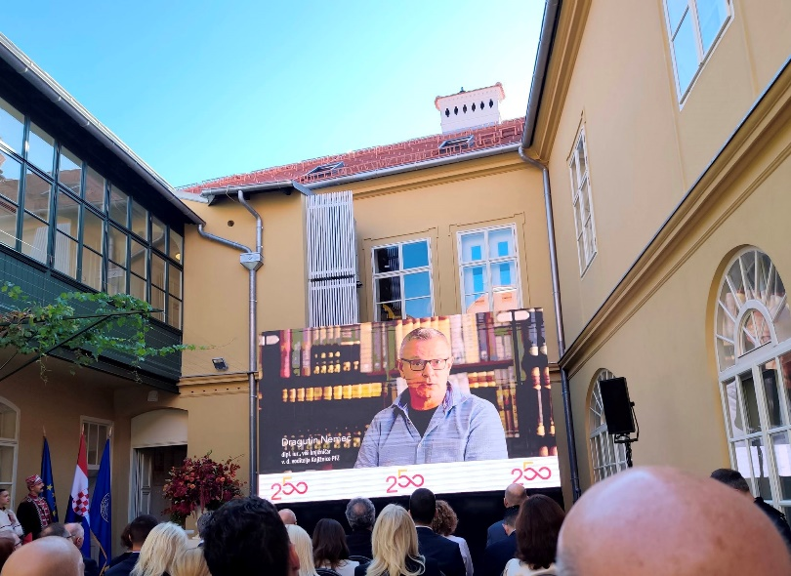
Budućnost je već na konferenciji:
Pravo u digitalnom dobu
Otvorena znanost
Razvoj kompetencija
Umjetna inteligencija
Uloga u obrazovanju
Nove etičke obveze
Moderator: mag. Marjan Špoljar
• Nova vloga knjižničarja v skupnostih
• Razvoj kompetenc (informacijska, digitalna, UI pismenost);
• Etična in pravna odgovornost pri uporabi UI orodij;
• Priporočila in smernice za prihodnost
Budućnost je već na konferenciji:
Pravo u digitalnom dobu
Otvorena znanost
Razvoj kompetencija
Umjetna inteligencija
Obrazovna uloga
Nove tehnologije - nove etičke obveze
Notes:
Bio sam na dokumentarcu o 250 godina fakulteta, jedini iz administracije, odlična metafora za prošlost, sadašnjost i budućnost kako nas vide naši akademski suradnici i uprave-čuvari baštine!
Istina, ali koja je definicija tih čuvara se razlikuje. Budućnost pravnih knjižnica i knjižničara već je na konferenciji, ona upravo nudi točne teme za prihodnost profesije pravnih knjižničara, usko povezane s razvojem prava i pravnog obrazovanja! Ispričavam se što stavljam sebe na fotografije, nemam od koga bolje krenuti u ta pitanja nego od samoga sebe!
- Pravo v digitalni dobi: Odprti dostop do pravnih virov in izzivi in rešitve pri digitalizaciji Otvoreni pristup, upravljanje izvora, pitanja digitalizacije, umjetna inteligencija
- Pravna podloga za otvorenu znanost u EU istraživačkom prostoru: „ Odprta znanost in varnost raziskav“ : "Zakaj diamantni odprti dostop v znanstvenem založništvu"?
Razvoj kompetencija u digitalnom dobu: redefiniranje profesionalnog identiteta pravnih knjižničara jednako je ista potreba kao što je ima pravna akademska zajednica, isti standard!
Superračunalna infrastruktura za razvoj umetne inteligence, UI kao javno dobro . Kuda će nas odvesti UI – dva odvojena pitanja: koristi i hoće li biti prekasno kada uspijemo iskoristiti
ETIKA – usko vezana uz nove tehnologije, autorsko, UI, istraživanje, plagijarizam, turnitin

Slide 3
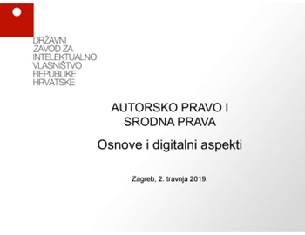

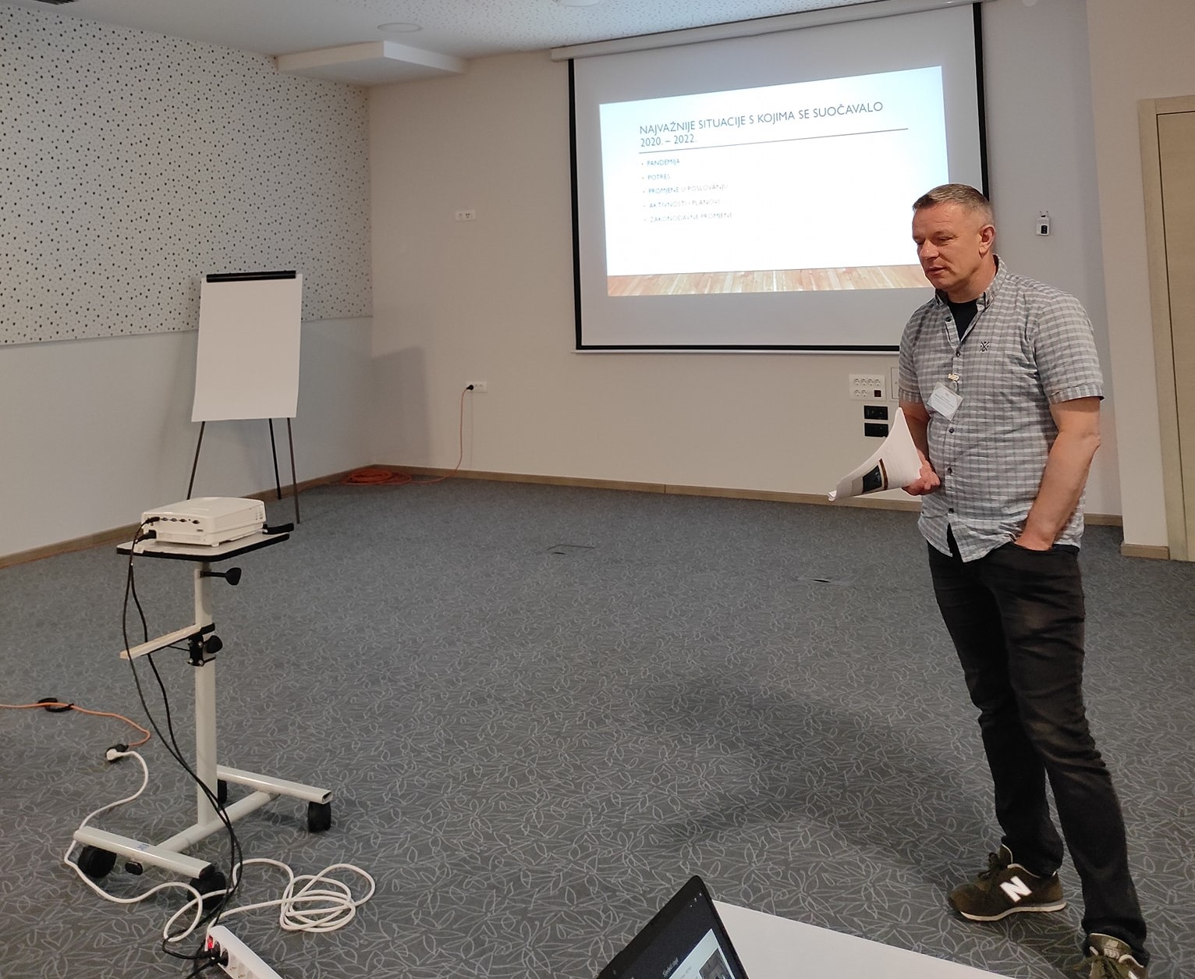
Insitucionalni izazovi
Suradnici matične zajednice na ustanovama i javnih institucija
  Uloga u znanstvenom napredovanju u području prava
  Sudionici u obrazovanju na ustanovama, pravosuđu, građanskoj znanosti
  Specifična pravna znanja iz prakse: autorsko pravo, znanstvena djelatnost
  Suradnja i djelovanje na programskim ugovorima, u projektima, reakreditacijama, zakonodavstvu (u našu korist)
Notes:
Nedovoljno iskorištena mogućnost da se pravni knjižničari nametnu kao ravnopravni sudionici procesa oblikovanja pravila i pravilnika o napredovanju s obzirom na iskustvo u pretraživanju bibliografskih, citatnih i ostalih usko stručnih baza podataka, kao i evaluacije rezultata ; Akademska zajednica i bez sugestija i iskustva pravnih knjižničara često usvaja rješenja iz drugih znanosti koja su ponekad i na njihovu štetu, jer je zbog nacionalne prirode područja prava, pravnih istraživanja i rada sasvim drugačija mogućnost objavljivanja treba i vrednovanje
Primjer za to su humanističke znanosti koje su se izborile za svoje specifičnosti, drugačijim i njihovim znanstvenim disciplinama prilagođenijim kriterijima. Još uvijek postoji veliki prostor za napredovanje unutar kojeg su tek neki uspjeli podići svoju vidljivost i uključenost u obrazovne procese kao ravnopravni suradnici unutar različitih kolegija. Istaknut ćemo Pravni fakultet u Rijeci koji i formalno uređuje takvo sudioništvo na primjerima kolegija „Pravno pisanje“ s 1. godine te „Pravno pretraživanje“ s V. godine koji je opisan i internim pravilnikom. Na primjeru PFZ slična viša razina poučavanja formalnije uključena u nastavu uklopljena je unutar druge godine studija tek na jednoj katedri, za Europsko javno pravo, a kasnije tek u sklopu doktorskog studija …Predmet „Pretraživanje pravnih izvora i baza podataka“kolegij Metodologija istraživanja u pravnim znanostima (predavanja i izborni seminari) na doktorskom studiju Pravne znanosti
Idealni projekt u matičnoj akademskoj zajednici (baštinska pravna knjižnica, 250 godina u koje se uključuju knjižničari)

Slide 4
Status i kompetencije pravnog knjižničara
Dvojako obrazovanje ili usavršavanje?
Nezaštićeni kao profesionalci
Tradicionalni knjižničarski posao
Novi – stari poslovi
  digitalizacija, repozitoriji, specijalizirane baze
  bibliometrija i citatometrija
  Informacijska i akademska pismenost
  projekti
Specifične kompetencije pravnog i srodnog knjižničara
  poznavanje pravnog sustava
  poznavanje akademske nastave u području prava;
  poznavanje specifičnih potreba akademije, pravne prakse, društva
Notes:
Profesionalne organizacije poput Američkog udruženja pravnih knjižničara traže odgovarajuće obrazovanje iz knjižničarstva i informacijskih znanosti, ali se za pravno knjižničarstvo traži i pravno obrazovanje, bilo na razini pravne/pravnoinformacijske pismenosti ili formalnog obrazovanja. Knjižničari ponekad zbog prava korisnika i potreba privatnosti moraju trpjeti i zakonska ograničenja, posebno zato što za razliku od odvjetnika ili pravnih profesionalaca u punom smislu nisu zaštićeni privilegijima iako trebaju pružati pa i građanima, pravne informacije Tradicionalni knjižničarski posao: nabava, obrada i katalogizacija građe, održavanje knjižničnog sustava i baza podataka, pretplaćenih, slobodnih i institucionalnih, informacijske usluge i edukacije korisnika, uređenje prostora za korisnike, izdavačka djelatnost institucije
Novi knjižničarski poslovi ili unaprjeđenje tradicionalih: digitalizacija, repozitoriji, bibliometrija i citatometrija, specijalizirane baze (i za plagijate, poput Turnitin) nove usluge (digitalne, od kreiranja i održavanja baza poput Vizbi, digitalnih izložbi) edukacije u vezi informacijske i akademske pismenosti (ne samo u vezi različitih baza, izvora), projekti Specifične kompetencije pravnog knjižničara: poznavanje pravnog (i pravosudnog) sustava i akademske nastave prava i potreba svih ; pravne prakse, kao i samog društva

Slide 5

IZAZOVI budućnosti: tehnologija i pravni knjižničar
Tehnološki i strukovni izazovi, nove vještine
  Umjetna inteligencija
    Oblikovanje pravnih propisa, tekstova, visoko obrazovanje (akademski integritet)
    Specijalizirana UI u znanosti, citatometriji, posebno za pravo
  Informacijski sustavi i platforme
  Pravna i informacijska pismenost, nomotehnička znanja
Notes:
- UI u citatotmetriji posebno za pravo, nacionalnoj i koliko je daleko: uvodno, dno; riječi, ključne; nema u mnogim časopisima afilijacija, zemlja, treba naznačiti UI-i da hoćeš u baze, jesu li radovi stručni i podržavaju li to baze, svi ljudi, vidi jesu li u crosbi, Museum of errors/horrors in Scopus, Dirty data in Google scholar; specijalizirani GPT UI servisi za znanost, prirodno je tražiti prečace i ne može se spriječiti uporaba
Ako su metapodaci puni smeća, UI uči na smeću i baze ne znaju naše dijakritike dobro, dobit ćeš smeće.
U definiciju bismo dodali i srodne profesionalce poput arhivista, stručnjake za umjetnu inteligenciju i informacijske i komunikacijske sustave i platforme
Pravna pismenost: ne samo zbog korisnika, već i kako pravnoformalno funkcionira sustav i autorsko pravo posebice se tiče (EUIPO novosti) I ZBOG SEBE, STRUKE ; nomotehničke vještine i znanja knjižničara, kao i one javnog zagovaranja, ne samo potrebne već i nužne za očuvanje usluga: primjer toga može se navesti aktivnost HKD-a pri donošenju Prijedloga zakona o knjižnicama i knjižničnoj djelatnosti –

Slide 6
Umjetna inteligencija u knjižnicama
Tri načina rada / treniranja / svrhe
Prediktivna – analize, istraživanja, statistika
Generativna umjetna inteligencija:
  Stvara novi sadržaj na temelju naučenih uzoraka (ChatGPT)
Integrativna UI
  Povezuje unaprijed određene sustave – kontrolirano
Autonomni AI agenti već postali problem
Za knjižnice je nužan razvoj specifičnih alata i oruđa u kontroliranom okruženju
Notes:
Umjetna inteligencija (AI) funkcionira kroz tri glavna načina rada, bit je na kojem se sadržaju trenira, sve se započinje promptom – zahtjevom
Dvije glavne vrste po funkciji: Prediktivna UI, statistika i brojevi, radi i korisna je, medicina, prirodne znanosti, te generativna, LLMs are stochastic parrots, Generativna umjetna inteligencija: više po svrsi, ne načinu rada Fokusira se na stvaranje novog sadržaja (tekst, slike, kod) na temelju naučenih uzoraka. ChatGPT, Gemini, Copilot, za slike npr. Midjourney; najveći izvor fake, trenira na tuđem int. Vlasništvu već problem!, Po načinu rada i funkciji je dobar INTEGRIRANI – spaja naš sustav, postojeće poslovne programe i aplikacije, s UI. To je većina AI alata i usluga za pravnike i odvjetnička društva u RH), sam dohvaća dokumente i repozitorije koji su nam na raspolaganju (mislim da je slično sa Alma knjižničnim sustavom), omogućuje povezivanje različitih aplikacija (npr. Google Docs, Gmail, CRM sustavi) ili poslovnih, s UI (tekst, vizuala, analitička) : za automatizaciju radnih procesa, korisnički chat, centralizaciju podataka, timski rad
Integrirani chatbot (Aplikacije): Interaktivno čavrljanje u stvarnom vremenu unutar postojećih poslovnih programa (npr. alati za korisničku podršku).
AI agenti (Autonomni rad), bilo za generativnu ili prediktivnu svrhu: Samostalno planiraju korake i izvršavaju složene zadatke za zadani cilj bez potrebe za stalnim uputama.Dohvaća podatke iz autonomnih sustava koje želi sam, može doći do kompromitacije, roboti ignoriraju čak i strojno čitljive zabrane, problem ilegalnog ponašanja postoji!

Slide 7


O upotrebi UI u knjižnicama
Informacijski upiti, istraživanje, pisanje radova
Zamjena zadnje dobivenih poslova
Alati za knjižnično poslovanje
  obrazovni, obrada građe, radni procesi, bibliografije
Pravni UI alati
  Strani čisto pravni alati: Ulpian, Jonsbok, Yure.ai. – i u RH!
  Srbija: Paragraf ; Hrvatska: Paragrafko ; BiH: UstavAI
  Integrirani alati (Lexi; u knjižničarstvu: Potjeh od NSK)
„Izazovi” i rizici
Akademska čestitost, plagijarizam, istinitost informacija
Pravna pitanja: Autorsko pravo, zaštita tajnosti podataka
Notes:
Različite moguće upotrebe; Izvor informacija i mogućnost izrade cijelih radova, ali kvalitativno MORA revidirati čovjek, no što je sa već postojećim automatiziranim sustavima koji nisu AI, npr. za plagiranje ali zastarijevaju rapidno – Plagsacan, Turnitin? Je li moguć UI Turnitin koji će se boriti protiv UI U ChatGPT-u već je preveliki korpus tekstova za čovjeka
Zadnje dobiveni poslovi bibliometrija, citatometrija u tehnološkom razvoju mogli bi biti prvi koje će preuzeti UI, logika nalaže. Opet čovjek nadzire? Ljudske sudbine su u pitanju
Kod automatizacije radnih procesa zanimljivo bi bilo katalogiziranje temeljem qr koda kao prompta ili same naslovnice i nadoda se, poluautomatizirano, no što je s klasifikacijom?
Pravni UI alati pomoćni alat koji skraćuje vrijeme, čovjek nezamjenjiv
Strani pravni alati: Ulpian, Jonsbok, Yure.ai. – i u RH!; još profesionalnih: Harvey/Legora; Od otvorenih za javnost: Claude
Srbija: Paragraf ; Hrvatska: Paragrafko ; BiH: UstavAI; Integrirani alati: Lexi (IUS Info), AI lab (Informator), Ling (Ingbiro); Potjeh – AI asistent unutar knjižničnog sustava Alma
Library open workflows Exlibris u Almi. Kod istinitosti: poplava sudske prakse o lažnim citiranjima nepostojeće sudske prakse u SAD
Koji su sve rizici i izazovi već sada u knjižnicama? EU ima zabrane, npr. Zaključaka o emocijama; Nerazriješeno: Akademska čestitost, plagijarizam, istinitost informacija ; Autorsko pravo – prebacivanje odgovornosti; naknade

Slide 8
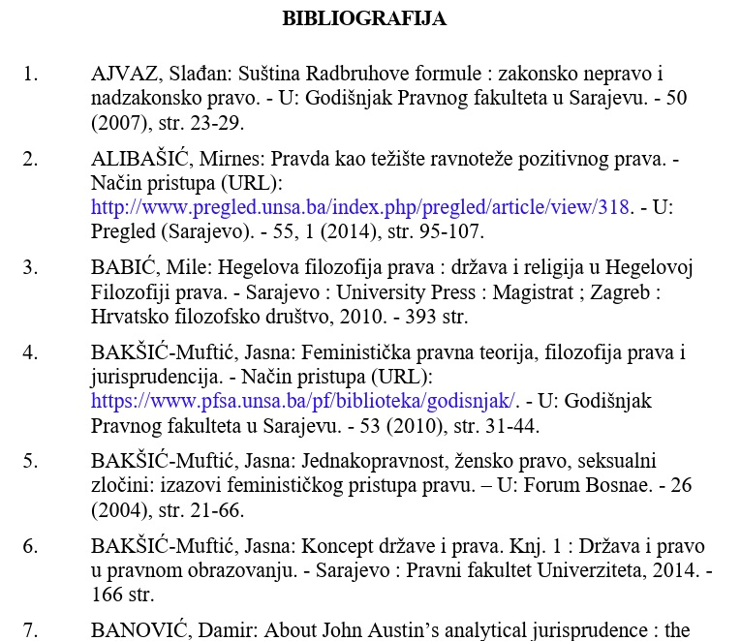
Primjer: bibliografija pravne teorije u BiH
    ChatGPT prompt: „navedi bibliografiju radova autora iz Bosne i Hercegovine u vezi pravne teorije s naglaskom na pravo i jezik, argumentaciju, interpretaciju i pravnu filozofiju”
    Bibliografija postoji na internetu!
    Najzastupljenijih nema
    Logika, kriteriji za autore?
    Zdravko Grebo
    Asim Mujkić
    Nijaz Ibrulj
    Kasim Trnka
    Nedim Ademović
    Miodrag Simović
Notes:
Kad su kao alati za rad u pitanju poput bibliografija poražavajući rezultati
Ibrulj, kojeg stalno spominje, isključivo filozofija i logika, tako da ništa ne znači što ga povezuje s filozofijom jezika, logikom
Mujkić isključivo filozofija i sociologija, jedini dodir su teme pravda i Rawls, nedovoljno
Kasim Trnka svaka čast, akademik, profesor, ali isključivo političko ustavno pravo i politička znanost, ništa ne znači poveznica s „interpretacijom prava”
Miodrag Simović akademik, ustavni sudac, profesor KPP u BL, nigdje veze
Rekao sam bibliografiju, bosanskohercegovačkih autora, a ne Lukić i Oleg Mandić, koje spominje?
Na gotovo svim točkama upita je UI pala.

Slide 9
Etika pravnog i srodnog knjižničarstva u budućnosti
Odnos javnog dobra i pojedinačnih interesa
Problem politike i pravila ustanova
Moramo znati propise ali i kodekse krovnih i uže profesionalnih društava (IFLA, AALL, HKD, DBPSB/SEALL)
Univerzalna načela, ali trebamo li ipak „update”?
  Potpuno netehnološki prijedlozi: profesionalno djelovanje, radno mjesto, društvena uloga i dostojanstvo struke
  Tehnološki prijedlozi: umjetna inteligencija
Notes:
Sve već rečeno povezano je s etikom, a osnovni temelj je zagovaranje javnog dobra – protest protiv Information acta, svaka uporaba tehnologije suprotna zaštićenim dobrima ljudi. Treba li update? Problem: propisi i pravila na ustanovama; osobni razlozi, neformalna pravila i hijerarhija
Kolizija propisa i etike: autorsko pravo i slobodni pristup znanju; propisi o visokom obrazovanju i sankcija za obveze objavljivanja radova;Knjižničar kao „filter”
AALL kodeks od 1939, ali profesionalna etika knjižničara i dalje se temelji na poštivanju istih etičkih načela u odnosu prema korisnicima (jednakost, privatnost, slobodan pristup), kolegama (uvažavanje) i široj društvenoj javnosti. UNIVERZALNO je i treba biti tehnički neutralno. Ali naglasci radi objašnjenja trebaju pisati.
HKD ističe intelektualne slobode, demokratska načela(!), pravo na znanje i neometan pristup informacijama, povjerljivost osobnih podataka i poštivanje autorskih prava ali i izričito propisanu obvezu upoznavanja pravnog knjižničara sa svim relevantnim normama; Zanimljivi prijedlozi u vezi nepokrivenih područja Etičkog kodeksa HKD u anketi, ne tiče se većina novih tehnologija i poslova, nego diskriminacija, uunemiravanje, moralna odgovornost knjižničara prema društvu, korupcija!, profesionalni integritet, koelgijalnost, neutralnost, dostojanstvo struke, profesionalnosti, jače istaknuti rodnu i drugu ravnopravnost, samo UI

Slide 10



Zaključak i što još unaprijediti?
Jačanje uloge suradnika matičnoj zajednici kroz tehnološke promjene
  Promjena prava, pravnog istraživanja i znanosti, usluga
  Nove vještine i odgovornosti
Otvaranje prema pravnoj praksi, javnosti
  Edukacije u pravosuđu
  Projekti u društvenoj zajednici
    Građanska znanost: suradnja s civilnim društvom, tijelima javne vlasti
Umrežavanje
Infrastruktura
Socijalne aktivnosti
Jačanje uloge u pravno-političkoj zajednici: EUI; EDC
Notes:
Što unaprijediti osim naravno, knjižničarskog stalnog obrazovanja, učenja o tehnologijama, procesima u obrazovanju itd.? Koristiti specifičnost struke, posebno sudjelovanje i pravno obrazovanih knjižničara u akademskim procesima, nudi i druga polja djelovanja različita od onih koja se odvijaju u ostalim vrstama knjižnica, pa i općenito visokoškolskim. No to, kao i novi etički prijedlozi traži i viši stupanj odgovornosti, pogotovo ako knjižničar radi s društvenom ili strukovnom pravnom zajednicom. Za knjižnice: pravo i način istraživanja (pa i stvaranja prava!) drastično će se mijenjati; od pravnika i knjižničara će se očekivati sasvim druge vještine od pretraživanja ili primjene propisa i drugih izvora (to će UI), socijalne vještine. ; morati će poznavati i te alate i ograničenja i preuzimati odgovornosti. Obrazovne programe će stvarati isto AI, ali u vezi knjižničnog poslovanja, glavna prepreka su kaotična reguliranost i procesi
Drugi primjer je suradnja s nešto užom, strukovnom pravosudnom zajednicom na projektu Pravna akademija gdje su upravo knjižničari o različitim temama Za razliku od pravnih klinika kojima se akademska zajednica koristi za vježbe studenata u pružanju pravne pomoći, ovdje je naglasak na (pravnoj i) informacijskoj pismenosti samih korisnika.
Područja u kojima se u suradnji s akademskom zajednicom može djelovati u široj zajednici kroz alate građanske znanosti su brojna, primjer istraživanja s Pravnog fakulteta u Rijeci (Golenko, Ritossa). Postoji mreža još uže specijaliziranih pravnih knjižničara za europsko pravo osnovana od strane Europske komisije, ; na takvoj specijalizaciji također treba graditi budućnost pravnog i svega drugog knjižničarstva. Specifičnost prava jer ima najveći društveni utjecaj: komparativna prednost za pravne i srodne knjižnice za opstanak

Slide 11
Hvala na pažnji!
IFLA IAP: https://www.ifla.org/publications/international-advocacy-programme-iap-brochure/
AALL. Ethical Principles. https://www.aallnet.org/advocacy/government-relations/recommended-guidelines/aall-ethical-principles/
Advocating for the Law Librarian Profession https://pressbooks.pub/lawlibrarianship/chapter/advocating-for-the-law-librarian-profession
What Are the Benefits & Drawbacks of Having or Not Having a J.D. as a Law Librarian? https://pressbooks.pub/lawlibrarianship/chapter/introduction/
IFLA: International Federation of Library Associations and institutions. Copyright and access to knowledge. https://www.ifla.org/units/copyright-a2k /
Dragutin Nemec
Knjižnica PF u Zagrebu
dnemec@pravo.hr
Notes:
Neka dodatna razmišljana o struci
11

